Slide 1


Программа повышения квалификации
Тестировщик программного обеспечения
Итоговый проект
“Комплексное тестирование сайта интернет-банка БСПБ”
Преподаватель: Гриненко В.В.
Выполнил: Болотов Е.В.
Поток ТП-850

Slide 2
Содержание
Майнд-карта жизненного цикла тестирования ПО;
Майнд-карта методологии разработки ПО;
Тестовая документация (чек-лист, тест-кейсы, баг-репорты);
Применение техник тест-дизайна;
Листинг автотеста;
Результат выполнения автотеста
Анализ результатов тестирования выбранного приложения;
Выводы об оптимальности выбранной стратегии тестирования.

Slide 3
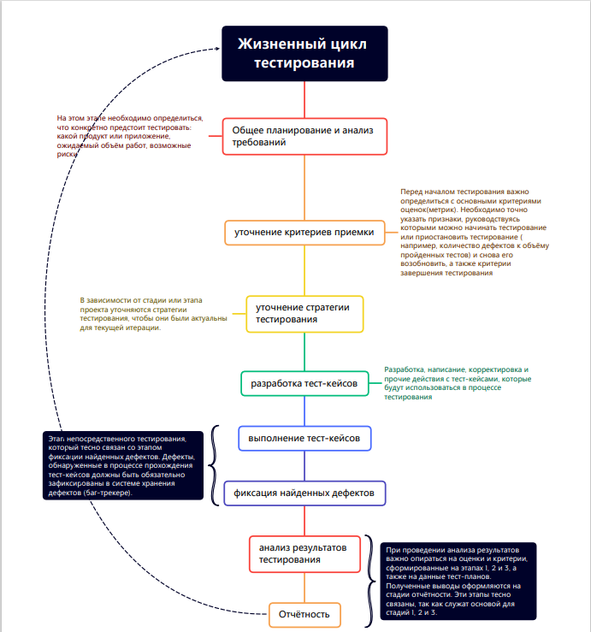
Майнд-карта жизненного цикла тестирования ПО

Slide 4
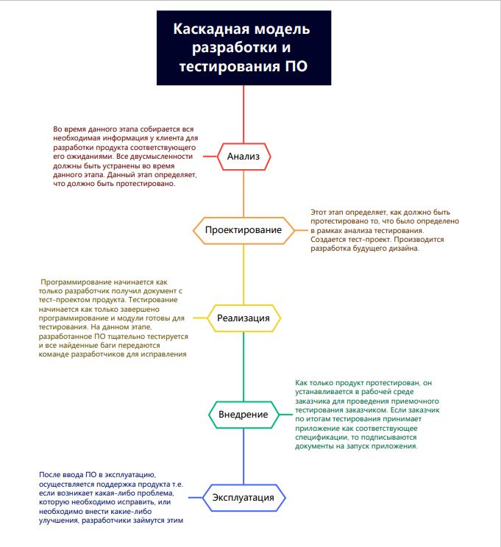
Майнд-карта методологии разработки ПО

Slide 5
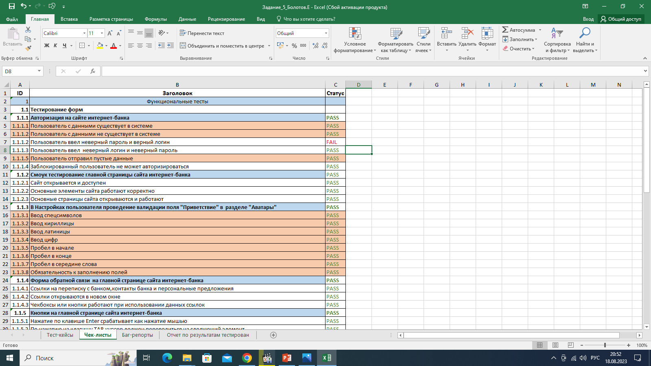
Тестовая документация: чек-лист

Slide 6
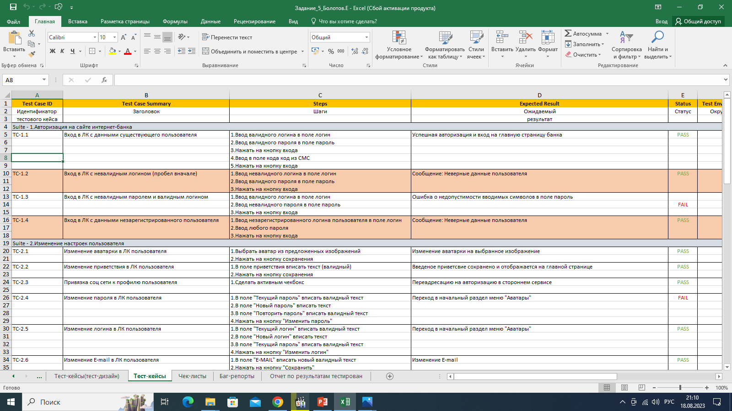
Тестовая документация: тест-кейсы

Slide 7
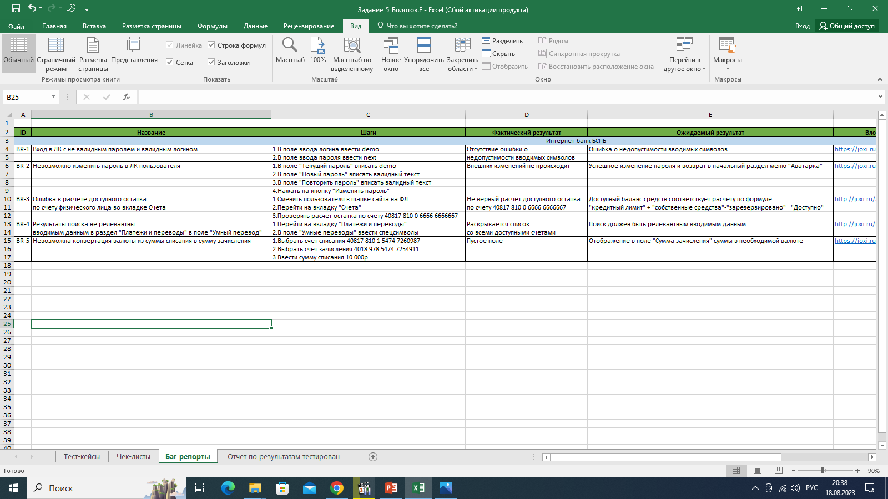
Тестовая документация: баг-репорты

Slide 8
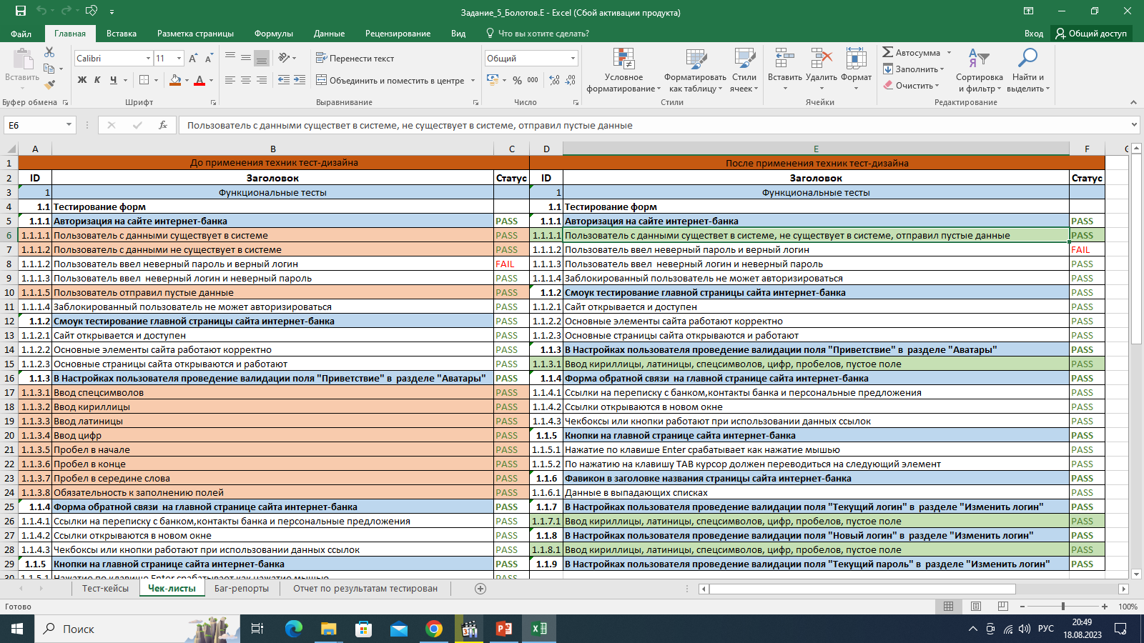
Применение техник тест-дизайна: чек лист

Slide 9
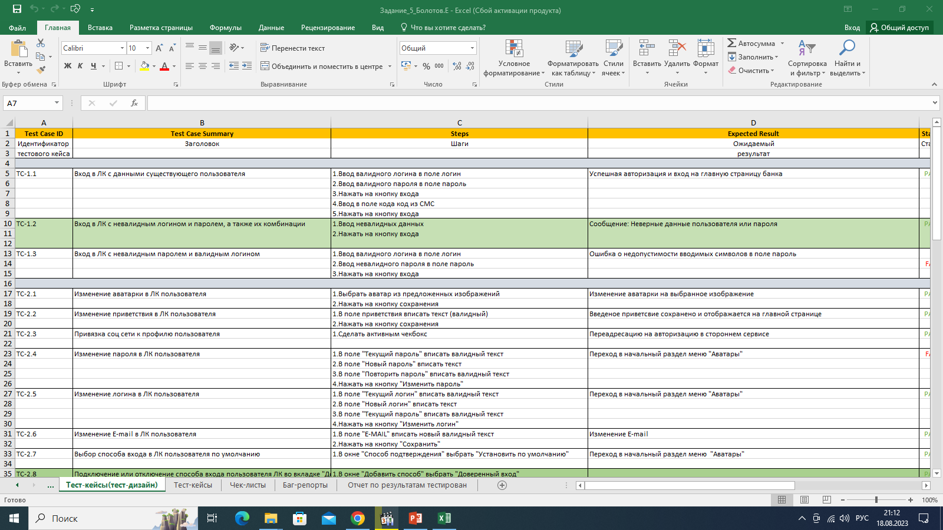
Применение техник тест-дизайна: тест-кейсы

Slide 10
Листинг автотеста
from selenium import webdriver
from selenium.webdriver.common.by import By
from selenium.webdriver.chrome.service import Service
driver = webdriver.Chrome(service=Service(executable_path="C:/Downloads/chromedriver-win64/chromedriver.exe"))
print("TC2: Вход с валидными учетными данными")
try:
driver.get("https://idemo.bspb.ru/")
username = driver.find_element(By.XPATH, "//input[@name='username']")
username.clear()
username.send_keys("demo")
password = driver.find_element(By.XPATH, "//input[@name='password']")
password.clear()
password.send_keys("demo")
driver.find_element(By.ID, "login-button").click()
driver.find_element(By.ID, "login-otp-button").click()
if driver.find_element(By.ID, "bank-overview"): print("\033[92m{}\033[0m".format("Test PASS"))
driver.save_screenshot("srcshot_TC1.png")
except:
driver.save_screenshot("eror_tc1.png")
print("\033[31m{}\033[0m".format("Test FAIL"))
driver.quit()

Slide 11
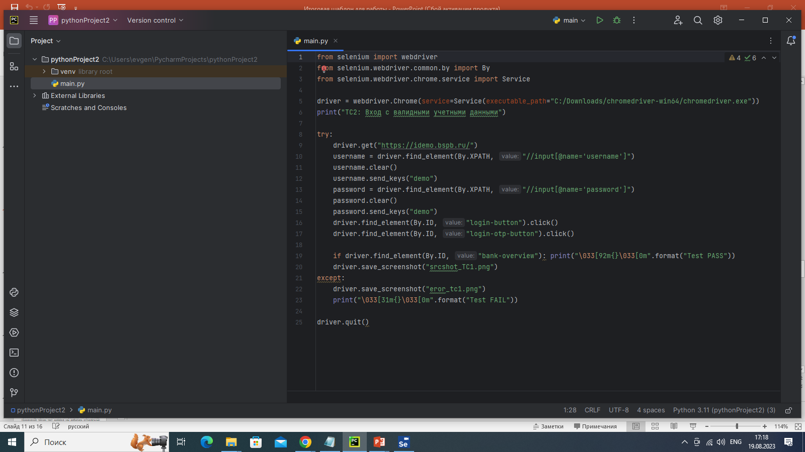
Листинг автотеста

Slide 12
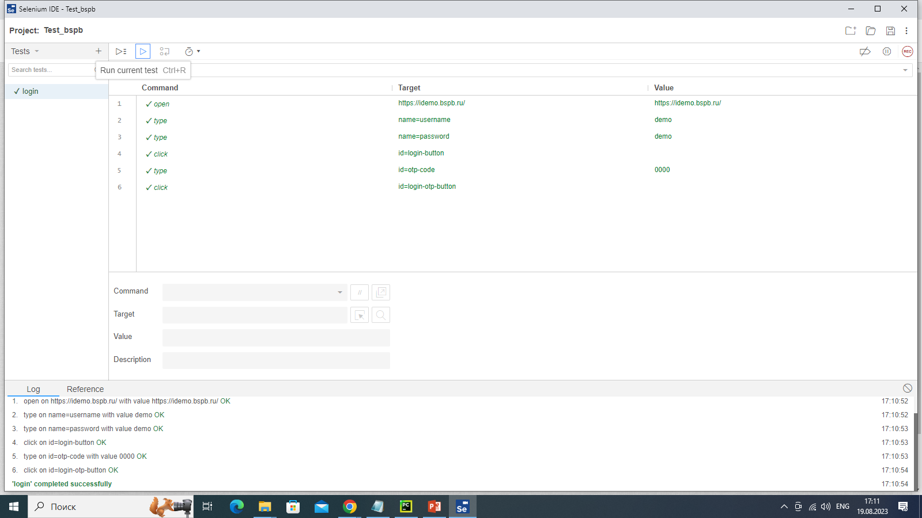
Результат выполнения автотеста

Slide 13
Анализ результатов тестирования выбранного приложения
Смоук-тест пройден успешно. Сборка работает стабильно, основная функциональность работоспособна. Найденные баги устранены. Существующие проблемы в основном связанны с функциональностью открытия счетов, так же существуют проблемы в персональных настройках пользователя. Было обнаружено 5 ошибок с важностью преимущественно "Высокая".
Данный релиз рекомендован в продакшн. Сборка работает стабильно. Найденные баги устранены. Рекомендуется уделить особое внимание регрессионному тестированию, наладке ролей пользователя и настройке инфраструктуры. Связи с резким возрастанием количества багов при тестировании ролевых политик необходимо подключить расширенный состав специалистов по тестированию до 3 человек: 1 чел. по обслуживанию юридической части, 1 чел. по специализации UI/UX, 1 чел. по обслуживанию физических лиц.

Slide 14
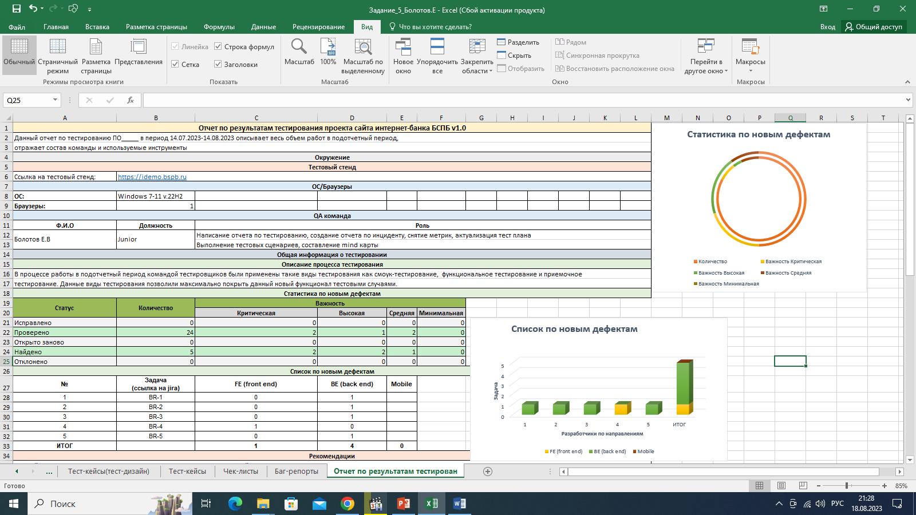

Slide 15
Выводы об оптимальности выбранной стратегии тестирования
В процессе работы в подотчетный период командой тестировщиков были применены такие виды тестирования как смоук-тестирование, функциональное тестирование и приемочное тестирование. Данные виды тестирования позволили максимально покрыть данный новый функционал тестовыми случаями.

Slide 16

Рефлексия
В процессе изучения программы я получил хорошие базовые знания в сфере тестирования программного обеспечения, познакомился и немного поработал с инструментами, используемыми в тестировании, такими как: XMind, Trello, Jira, TestRail, GIT, Postman, MySQL, Selenium IDE, PyCharm. Самостоятельно написал небольшой код на языке Python. Наиболее сложной но очень интересной для меня стала работа по изучению документации, создание майн-карт в приложении Xmind, SQL, API и Python.
С моими практическими работами вы можете ознакомиться по ссылке на GIT HUB: https://github.com/evgsw
Благодарю за внимание!

